Slide 1
TRACK FIBRA
Gestão de chamadas de serviço para provedores de internet
App mobile do técnico de campo
Kauan Silva Schiavon · Leonardo Hideki Gen Sato · Pedro Henrique Tardivo Rodrigues · Guilherme Fiuza R. P. de Carvalho
UTFPR — Campo Mourão · Bacharelado em Ciência da Computação · Interação Humano-Computador · 2026

Slide 2
MOTIVAÇÃO
O problema do técnico em campo
01
Coordenação por planilha + WhatsApp
Sem uma fonte única e confiável de informação do dia.
“O item pior avaliado pelos técnicos foi a ausência de rota organizada.”
02
Deslocamento à toa
O técnico vai ao local e o dado estava errado ou incompleto.
03
Status sem registro confiável
Conclusões dependem de mensagens soltas, sem histórico.
04
Memória e rota desorganizada
Levantamento pré-sprint com técnicos e supervisores de campo
Depender de lembrar a ordem e os endereços dos atendimentos.
Track Fibra · IHC — UTFPR Campo Mourão
2 / 11

Slide 3
PRÉ-SPRINT
O que motivou o projeto
17
12
5
100%
respondentes
(2 questionários)
técnicos
de campo
supervisores
(pesquisa)
na rua,
o dia todo
Principais dores levantadas
Falta de fonte única e confiável de informação
Falta de visibilidade do andamento dos atendimentos
Dependência da memória e ausência de rota — o item pior avaliado
Técnicos trabalham o dia todo na rua → a solução precisa ser mobile
Track Fibra · IHC — UTFPR Campo Mourão
3 / 11

Slide 4
A SOLUÇÃO
Um organizador do dia do técnico
App mobile que reúne, num só lugar, tudo o que o técnico precisa em campo — do login à conclusão do chamado.
01
02
03
Lista do dia
Rota no mapa
Detalhe + encerrar
Chamados sempre atualizados, com status e ordem de atendimento.
A próxima parada e o trajeto otimizado até ela.
Todas as informações do chamado; finalizar ou reagendar em um toque.
3 tipos de chamada: instalação · manutenção · recolhimento
Track Fibra · IHC — UTFPR Campo Mourão
4 / 11

Slide 5
DESIGN SPRINT
Foco no técnico
Mapa Usuário → Objetivo do técnico
FOCO DO SPRINT
Objetivo de longo prazo
Visualizar os chamados pendentes
Facilitar o gerenciamento de chamados em campo.
HMWs mais votadas
Status em tempo real · todas as informações · otimizar rotas.
O momento em que o técnico precisa, de forma clara e confiável, de todas as informações do dia.
O mapa de sprint completo com cenários pessimistas, HMWs e o foco circulado, está nos artefatos da landing page.
Track Fibra · IHC — UTFPR Campo Mourão
5 / 11

Slide 6
PROTÓTIPO
Do login à conclusão
01
→
02
→
03
→
04
Login
Chamados do dia
Rota no mapa
Encerrar / Reagendar
Fluxo do técnico (mobile) — foco do sprint em destaque
Protótipo 100% navegável: todo botão é clicável, como um app de verdade. Telas de alta fidelidade no Figma, com a identidade Sinal & Fibra.
Track Fibra · IHC — UTFPR Campo Mourão
6 / 11

Slide 7
TESTE DE USABILIDADE + UX
Como avaliamos
USABILIDADE
EXPERIÊNCIA (UX)
Teste por tarefas + Think-Aloud
AttrakDiff
O participante executa tarefas reais pensando em voz alta; medimos sucesso, erros e tempo, o que faz.
Questionário de UX (28 pares de adjetivos) em 4 dimensões — PQ, HQ-I, HQ-S e ATT, o que sente.
Participantes:
3 anônimos (P1–P3): técnicos , todos homens, entre 22 e 26 anos com familiaridade média com o meio digital.
Tarefas do teste
T1 Login
T2 Chamados pendentes
T3 Buscar chamado
T4 Rota
T5 Encerrar / Reagendar
Todos técnicos concluíram o teste em menos de 1 minuto.
Track Fibra · IHC — UTFPR Campo Mourão
7 / 11

Slide 8
RESULTADOS
Defeitos encontrados (3)
# | Defeito | Heurística de Nielsen | Sev. | Correção no protótipo
D1 | Sem confirmação ao finalizar o chamado (ação parecia irreversível) | H5 — Prevenção de erros | 3 | Botão “Desfazer” na tela de chamado finalizado
D2 | Telefone do cliente sem ação — tocavam no número esperando discar | H4 — Consistência e padrões | 2 | Ícone de ligação clicável → tela “Ligando…”
D3 | Sem como anexar foto do atendimento para registrar evidência | H7 — Flexibilidade e eficiência | 2 | Botão “Adicionar foto” na tela de detalhe
Os 3 defeitos vieram do teste e foram mapeados às heurísticas de Nielsen (severidade 0–4). Todos já corrigidos.
Track Fibra · IHC — UTFPR Campo Mourão
8 / 11

Slide 9
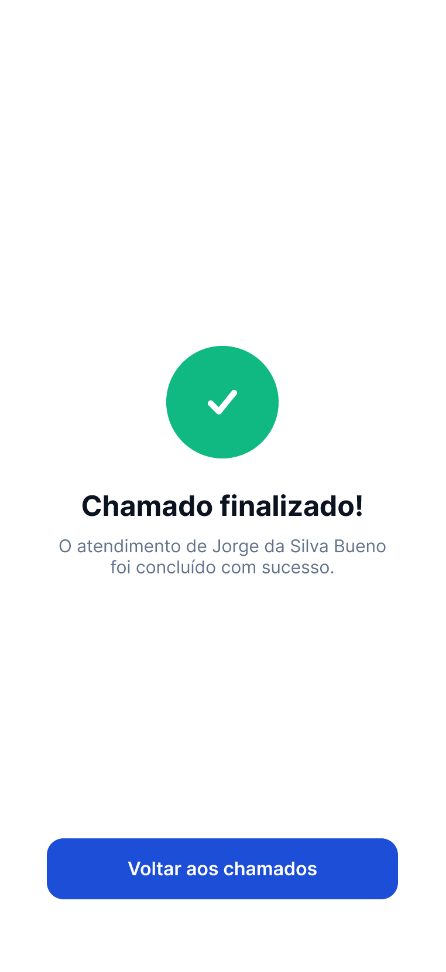
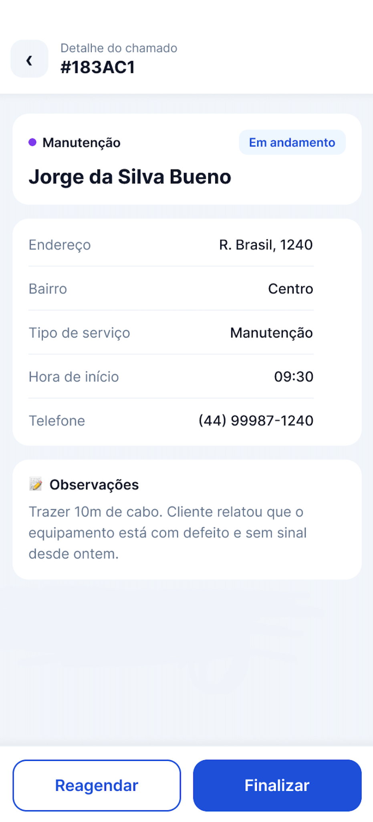
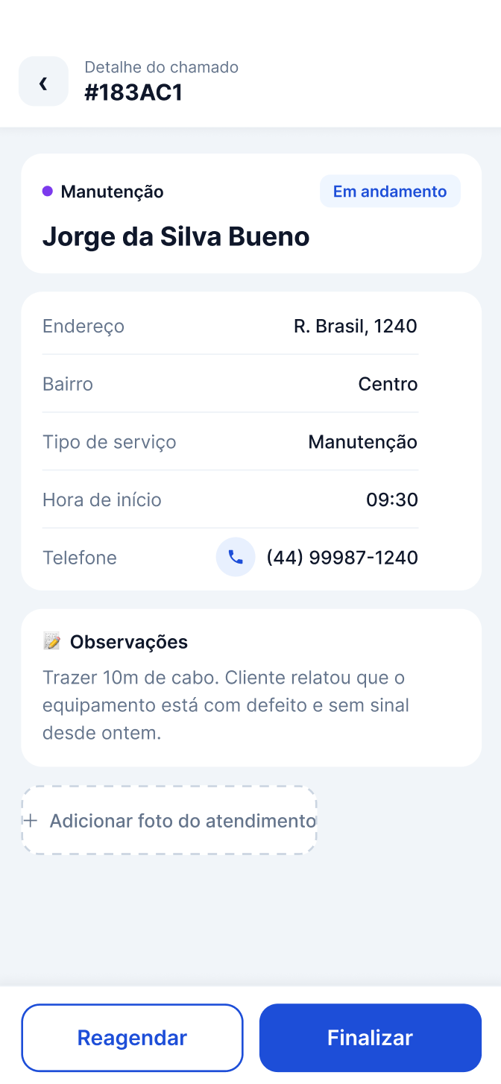

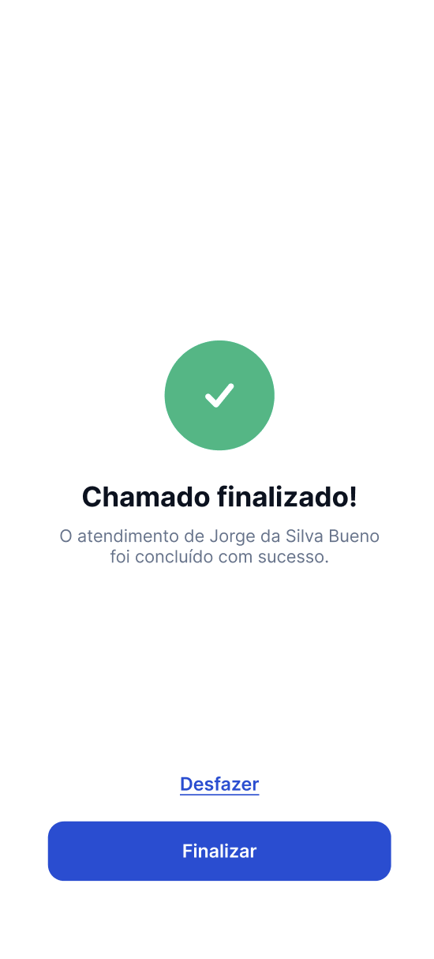
MELHORIAS NO PROTÓTIPO
Antes → Depois
D1
Confirmação ao finalizar
D2
Telefone clicável
D3
Adicionar foto
ANTES
DEPOIS
ANTES
DEPOIS
ANTES
DEPOIS
→
→
→
Track Fibra · IHC — UTFPR Campo Mourão
9 / 11

Slide 10
RESULTADOS
Avaliação de UX — AttrakDiff
+0,1
+0,3
−0,3
+0,1
+0,1
PQ
HQ-I
HQ-S
ATT
MÉDIA GERAL
Pragmática
Identidade
Estimulação
Atratividade
Escala −3 a +3
Resultado neutro-positivo: o produto cumpre sua proposta, com Qualidade Pragmática, Atratividade e Identidade positivas (3 participantes). A Estimulação levemente negativa indica oportunidade de diferenciação em versões futuras, algo comum em apps utilitários de campo.
PQ = Qualidade Pragmática · HQ-I = Qualidade Hedônica–Identidade · HQ-S = Qualidade Hedônica–Estimulação · ATT = Atratividade
Track Fibra · IHC — UTFPR Campo Mourão
10 / 11

Slide 11
Obrigado!
A seguir: demonstração da landing page, do vídeo e do protótipo final.
LANDING PAGE
pedroh-tardivo.github.io/track-fibra
PROTÓTIPO (FIGMA)
figma.com/proto/WlkwUAUbbs0dsNf184dEUv
Equipe de IHC — UTFPR Campo Mourão · 2026

